Slide 1

Peran UI/UX Dalam Pengembangan Perangkat Lunak
Gold - Chapter 8 - Topic 1

Slide 2

Agenda
Peran UI/UX dalam pengembangan perangkat lunak
1) Pengembangan perangkat lunak
2) Siklus hidup pengembangan perangkat lunak
3) Peran UI/UX dalam pengembangan perangkat lunak

Slide 3
Pengembangan Perangkat Lunak

Slide 4
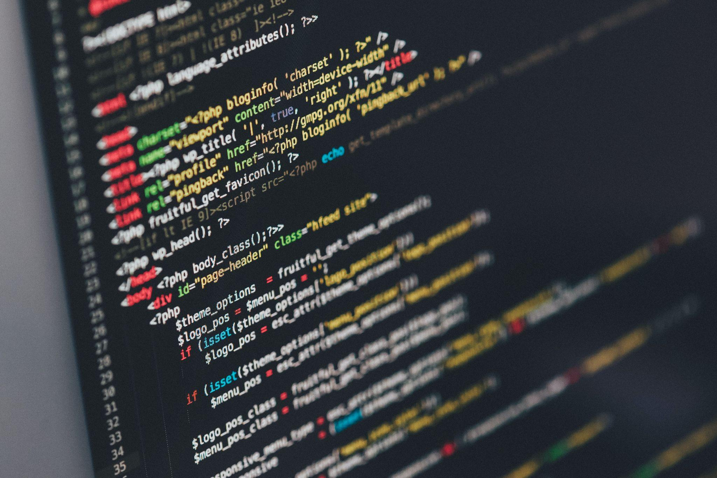
Pengembangan perangkat lunak
Pengembangan perangkat lunak
Pengembangan perangkat lunak (software development) adalah serangkaian kegiatan ilmu komputer yang didedikasikan untuk proses pembuatan, perancangan, dan penerapan perangkat lunak (software).
Perangkat lunak itu sendiri adalah kumpulan instruksi atau program yang memberi tahu komputer apa yang harus dilakukan. Lebih tepatnya lagi, perangkat lunak adalah data yang diformat dan disimpan secara digital, termasuk program komputer, dokumentasinya, dan berbagai informasi yang bisa dibaca, dan ditulis oleh komputer.
Notes:
Photo by Ilya Pavlov on Unsplash

Slide 5

Pengembangan perangkat lunak
Jenis - jenis perangkat lunak
Secara umum, ada tiga jenis perangkat lunak, yaitu:
System software, untuk menyediakan fungsi inti seperti sistem operasi, manajemen disk, utilitas, manajemen hardware, dan kebutuhan operasional lainnya;
Programming software, untuk memberikan fasilitas bagi programmer seperti editor teks, kompiler, tautan, debugger, dan alat lain untuk membuat kode;
Application software, untuk membantu pengguna melakukan tugasnya.
Mari kita mengenal application software lebih dalam.
Notes:
Photo by Luke Peters on Unsplash

Slide 6

Pengembangan perangkat lunak
Application software
Contohnya dari perangkat lunak jenis ini adalah rangkaian produktivitas kantor, data management software, media player, dan program keamanan.
Application software juga mengacu pada aplikasi web dan mobile seperti yang digunakan untuk berbelanja di Shopee atau Lazada, memesan kendaraan dengan Gojek, bersosialisasi dengan Facebook, mencari jodoh dengan Tinder atau memposting gambar ke Instagram.
Notes:
Image from https://norwegianscitechnews.com/2019/11/tinder-is-a-waste-of-time-for-most-people/

Slide 7
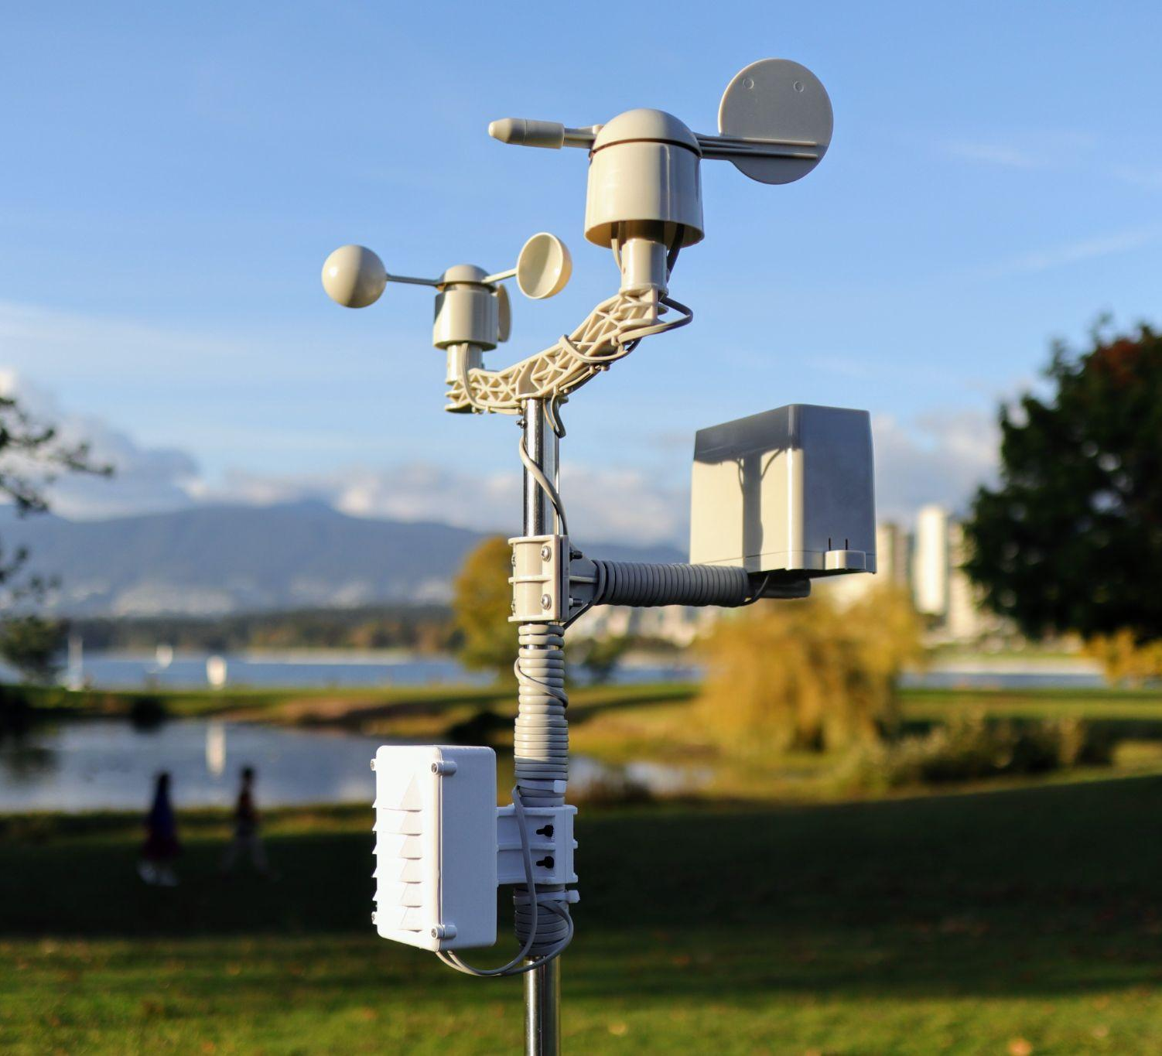
Pengembangan perangkat lunak
Embedded software
Jenis keempat yang lebih jarang dibicarakan adalah embedded software (perangkat lunak tertanam).
Embedded software digunakan untuk mengontrol mesin dan perangkat yang biasanya tidak dianggap sebagai komputer, seperti jaringan telekomunikasi, mobil, robot industri, dan lainnya. Perangkat ini beserta softwarenya, dapat dihubungkan sebagai bagian dari Internet of Things (IoT).
Notes:
Photo by Jorge Ramirez on Unsplash

Slide 8
Siklus Hidup Pengembangan Perangkat Lunak

Slide 9
Like everything in life, softwares has a life cycle too…

Slide 10

Siklus hidup pengembangan perangkat lunak
Siklus hidup pengembangan perangkat lunak
Dalam bahasa Inggris, siklus hidup pengembangan perangkat lunak dapat diterjemahkan menjadi software development life cycle yang disingkat menjadi SLDC. Sebelum menerangkan langkah penerapan dan cara kerjanya, pertama-tama kita perlu membahas terlebih dahulu definisi dari SDLC.
SDLC adalah proses pengubahan dan pembuatan sistem, model, serta metodologi yang digunakan untuk mengembangkan software.
Notes:
Photo by Annie Spratt on Unsplash

Slide 11
Siklus hidup pengembangan perangkat lunak
Singkatnya, dalam dunia rekayasa software, ia merupakan langkah-langkah yang bisa diterapkan para engineer dan developer untuk merancang dan mengelola software.
Untuk apa SDLC ini? Tentunya untuk menghasilkan output sistem berkualitas tinggi yang sesuai dengan ekspektasi para pengguna dan stakeholder.
Sejatinya, SDLC adalah sebuah proses yang bisa menurunkan biaya pembangunan sebuah software. Sebab, ia didesain untuk mempersingkat waktu produksi secara serentak.
Notes:
Photo by Annie Spratt on Unsplash

Slide 12
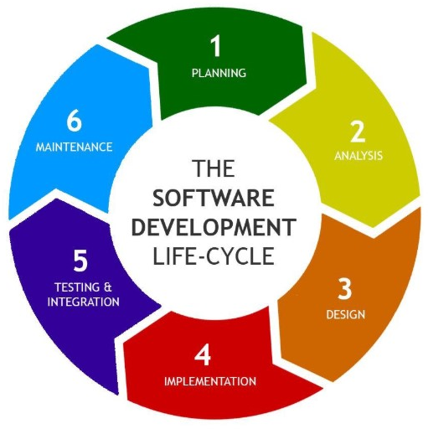
Siklus hidup pengembangan perangkat lunak
Langkah Penerapan SLDC
SLDC adalah sebuah pendekatan sistematis yang secara eksplisit memecah pekerjaan menjadi langkah - langkah yang diperlukan untuk mengimplementasikan Sistem Informasi baru atau yang dimodifikasi.
Jika Anda lihat bagan di samping, ada enam langkah utama dalam siklus software development, mari kita telusuri satu per satu.
Notes:
Image from https://bigwater.consulting/2019/04/08/software-development-life-cycle-sdlc/

Slide 13
Siklus hidup pengembangan perangkat lunak
1) Planning (Perencanaan)
Mendefinisikan masalah dan ruang lingkup sistem yang ada pada perangkat lunak.
Tinjau sistem baru dan tentukan tujuannya.
Konfirmasi kelayakan dan buat jadwal proyek.
Selama fase ini, ancaman, kendala, integrasi dan keamanan sistem juga dipertimbangkan.
Laporan kelayakan untuk keseluruhan proyek dibuat pada akhir fase ini.
Notes:
Image from https://bigwater.consulting/2019/04/08/software-development-life-cycle-sdlc/

Slide 14
Siklus hidup pengembangan perangkat lunak
2) Analisis dan spesifikasi
Mengumpulkan, menganalisis, dan memvalidasi informasi.
Tentukan persyaratan dan prototipe untuk sistem baru.
Mengevaluasi alternatif dan memprioritaskan persyaratan.
Memeriksa kebutuhan informasi pengguna akhir dan meningkatkan tujuan sistem.
Dokumen Spesifikasi Persyaratan Perangkat Lunak (SRS), yang menetapkan persyaratan perangkat lunak, perangkat keras, fungsional, dan jaringan dari sistem disiapkan pada akhir fase ini.
Notes:
Image from https://bigwater.consulting/2019/04/08/software-development-life-cycle-sdlc/

Slide 15
Siklus hidup pengembangan perangkat lunak
3) Desain Sistem
Desain aplikasi, jaringan, database, antarmuka pengguna, dan antarmuka sistem.
Mengubah dokumen SRS menjadi struktur logis, yang berisi kumpulan spesifikasi yang terperinci dan lengkap yang dapat diimplementasikan dalam bahasa pemrograman.
Buat rencana kontingensi, pelatihan, pemeliharaan, dan operasi.
Tinjau desain yang diusulkan. Memastikan bahwa desain akhir harus memenuhi persyaratan yang tercantum dalam dokumen SRS.
Terakhir, siapkan dokumen desain yang akan digunakan pada fase selanjutnya.
Notes:
Image from https://bigwater.consulting/2019/04/08/software-development-life-cycle-sdlc/

Slide 16
Siklus hidup pengembangan perangkat lunak
4) Implementasi
Menerapkan desain ke dalam kode sumber melalui pengkodean.
Menggabungkan semua modul bersama-sama ke dalam lingkungan pelatihan yang mendeteksi kesalahan dan cacat.
Laporan pengujian yang berisi kesalahan disiapkan melalui rencana pengujian yang mencakup tugas-tugas terkait pengujian seperti pembuatan kasus pengujian, kriteria pengujian, dan alokasi sumber daya untuk pengujian.
Mengintegrasikan sistem informasi ke dalam lingkungannya dan menginstal sistem baru.
Notes:
Image from https://bigwater.consulting/2019/04/08/software-development-life-cycle-sdlc/

Slide 17
Siklus hidup pengembangan perangkat lunak
5) Pengujian dan integrasi
Fase pengujian siklus hidup pengembangan perangkat lunak (SDLC) adalah di mana Anda fokus pada penyelidikan dan penemuan. Selama fase pengujian, pengembang mengetahui apakah kode dan pemrograman mereka berfungsi sesuai dengan kebutuhan pelanggan.
Integrasi perangkat lunak adalah proses menyatukan berbagai jenis subsistem perangkat lunak sehingga menjadi satu kesatuan sistem.
Notes:
Image from https://bigwater.consulting/2019/04/08/software-development-life-cycle-sdlc/

Slide 18
Siklus hidup pengembangan perangkat lunak
6) Pemeliharaan dan dukungan
Menyertakan semua aktivitas seperti dukungan telepon atau dukungan fisik di tempat untuk pengguna yang diperlukan setelah sistem diinstal.
Menerapkan perubahan yang mungkin dialami perangkat lunak selama periode waktu tertentu, atau menerapkan persyaratan baru apa pun setelah perangkat lunak disebarkan di lokasi pelanggan.
Ini juga mencakup penanganan kesalahan residual dan menyelesaikan masalah apa pun yang mungkin ada dalam sistem bahkan setelah fase pengujian.
Pemeliharaan mungkin diperlukan untuk waktu yang lebih lama untuk sistem yang besar dan untuk waktu yang singkat untuk sistem yang lebih kecil.
Notes:
Image from https://bigwater.consulting/2019/04/08/software-development-life-cycle-sdlc/

Slide 19
Siklus hidup pengembangan perangkat lunak
Setelah software dirasa bebas cacat, developer dapat mengirimkannya ke pelanggan. Setelah rilis versi produksi, perusahaan software development membuat tim pemeliharaan untuk mengelola masalah yang sedang dihadapi klien saat menggunakan produk.
Pemeliharaan dapat menjadi hot-fix jika itu adalah masalah kecil tetapi kegagalan software yang parah harus memerlukan pembaruan.
Notes:
Image from https://bigwater.consulting/2019/04/08/software-development-life-cycle-sdlc/

Slide 20
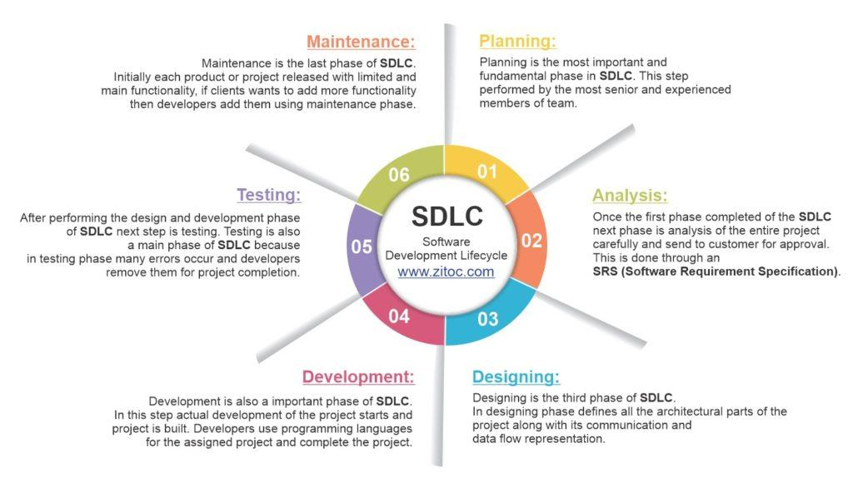
Siklus hidup pengembangan perangkat lunak
Notes:
Image from https://zitoc.com/software-development-life-cycle/

Slide 21
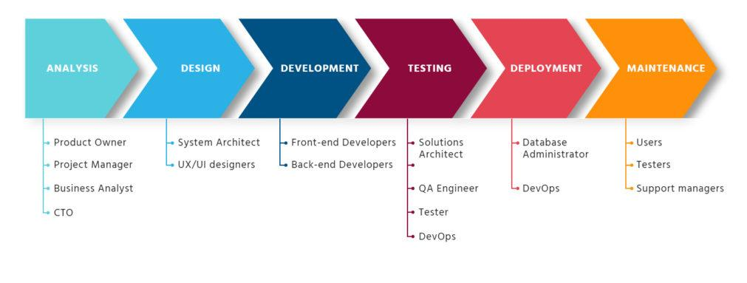
Siklus hidup pengembangan perangkat lunak
Notes:
Image from https://erbis.com/blog/6-phases-of-the-software-development-life-cycle/

Slide 22
Peran UI/UX dalam pengembangan
perangkat lunak

Slide 23

Peran UI/UX dalam pengembangan perangkat lunak
Peran UI/UX dalam pengembangan perangkat lunak
Setiap tujuan utama bisnis adalah untuk meningkatkan pendapatan dan meningkatkan pertumbuhan bisnis.
Dalam mencapai tujuan ini, desain UI/UX memainkan peran penting. Jika sebuah software yang diterbitkan oleh sebuah bisnis memiliki desain yang baik, dengan pengalaman pengguna yang menyenangkan, tentunya jumlah pengguna akan naik, dan pendapatan akan mengikuti.
Notes:
Photo by Daniel Korpai on Unsplash

Slide 24
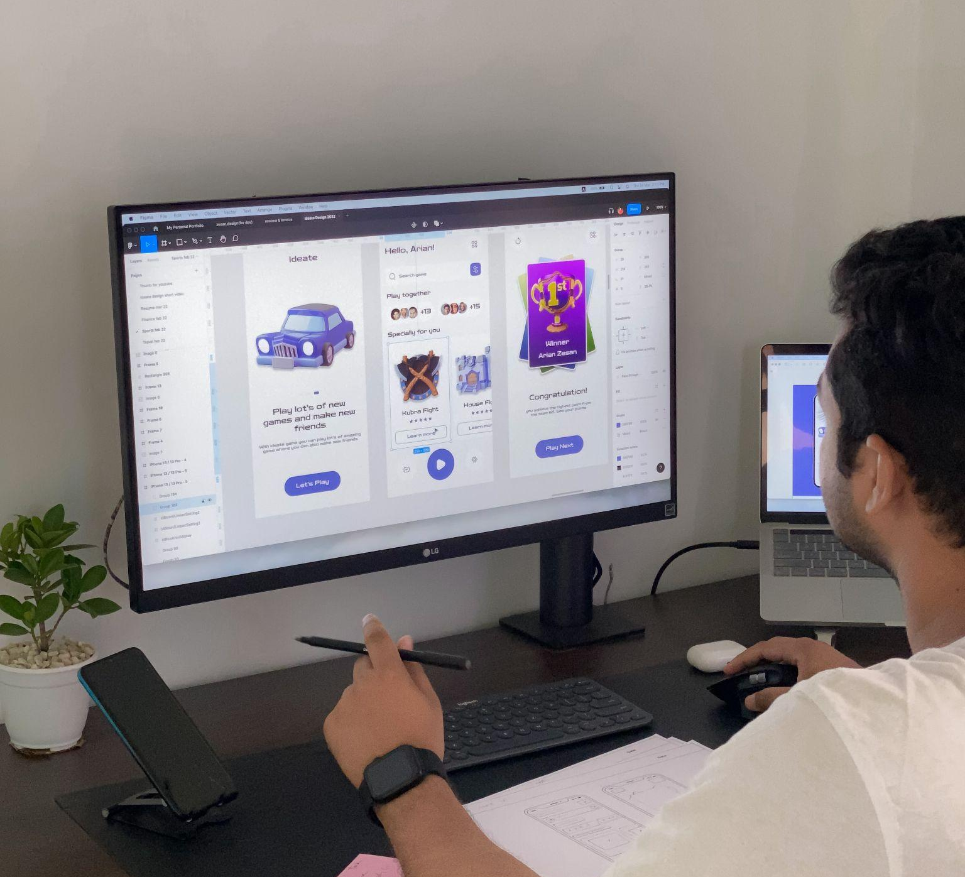
Peran UI/UX dalam pengembangan perangkat lunak
Keterlibatan UI/UX pada pengambangan perangkat lunak dapat meliputi: 1. Riset inisial (pengguna, market, competitor / pesaing, merk dan usability jika sudah ada produk yang diterbitkan). 2. Desain perangkat lunak (mulai dari wireframing sampai prototyping) 3. Handover
4. Presentasi dihadapan klien, stakeholders atau para petinggi perusahaan.
5. Testing (MVP, prototype hingga produk jadi)
6. Pengawasan atas implementasi desain pada tahap development dan testing.
Notes:
Photo by Ilya Pavlov on Unsplash

Slide 25
Peran UI/UX dalam pengembangan perangkat lunak
Peran UI/UX dalam pembuatan aplikasi sangatlah penting. Jika pengembang membangun perangkat berperforma tinggi tetapi tidak berkonsentrasi pada sifat pengguna, maka menyebabkan perangkat kemungkinan besar akan gagal gagal.
Fungsionalitas aplikasi memang kadang sulit untuk digabungkan dengan desain UI/UX, tetapi penting untuk dilakukan.
Notes:
Photo by Ilya Pavlov on Unsplash

Slide 26
Saatnya Quiz

Slide 27
Quiz
1. Berikut adalah jenis - jenis perangkat lunak, kecuali…
Embedded Software
System Software
Implant Software

Slide 28
Quiz
1. Berikut adalah jenis - jenis perangkat lunak, kecuali…
Embedded Software
System Software
Implant Software
Istilah implant software tidak berdefinisi dan bukan termasuk salah satu jenis perangkat lunak.

Slide 29
Quiz
2. Tujuan system software adalah untuk…
mengontrol mesin dan perangkat yang biasanya tidak dianggap sebagai komputer.
memberikan fasilitas bagi programmer seperti editor teks, kompiler.
menyediakan fungsi inti seperti sistem operasi,

Slide 30
Quiz
2. Tujuan system software adalah untuk…
mengontrol mesin dan perangkat yang biasanya tidak dianggap sebagai komputer.
memberikan fasilitas bagi programmer seperti editor teks, kompiler.
menyediakan fungsi inti seperti sistem operasi,
System software bertujuan untuk menyediakan fungsi inti seperti sistem operasi, manajemen disk, utilitas, manajemen hardware, dan kebutuhan operasional lainnya;

Slide 31
Quiz
3. Tujuan embedded software adalah untuk…
mengontrol mesin dan perangkat yang biasanya tidak dianggap sebagai komputer.
memberikan fasilitas bagi programmer seperti editor teks, kompiler.
membantu pengguna komputer melakukan tugasnya.

Slide 32
Quiz
3. Tujuan embedded software adalah untuk…
mengontrol mesin dan perangkat yang biasanya tidak dianggap sebagai komputer.
memberikan fasilitas bagi programmer seperti editor teks, kompiler.
membantu pengguna komputer melakukan tugasnya.
Embedded software digunakan untuk mengontrol mesin dan perangkat yang biasanya tidak dianggap sebagai komputer, seperti jaringan telekomunikasi, mobil, robot industri, dan lainnya.

Slide 33
Quiz
4. Apa itu SDLC?
kerangka kerja ringan yang membantu orang, tim, dan organisasi menghasilkan nilai melalui solusi adaptif untuk masalah kompleks.
sistem prinsip, teknik, dan prosedur yang digunakan oleh mereka yang bekerja dalam suatu disiplin.
proses pengubahan dan pembuatan sistem, model, serta metodologi yang digunakan untuk mengembangkan software.

Slide 34
Quiz
4. Apa itu SDLC?
kerangka kerja ringan yang membantu orang, tim, dan organisasi menghasilkan nilai melalui solusi adaptif untuk masalah kompleks.
sistem prinsip, teknik, dan prosedur yang digunakan oleh mereka yang bekerja dalam suatu disiplin.
proses pengubahan dan pembuatan sistem, model, serta metodologi yang digunakan untuk mengembangkan software.
Kerangka kerja ringan yang membantu orang, tim, dan organisasi menghasilkan nilai melalui solusi adaptif untuk masalah kompleks adalah definisi Scrum.
sistem prinsip, teknik, dan prosedur yang digunakan oleh mereka yang bekerja dalam suatu disiplin adalah definisi metodologi manajemen proyek (project management methodology).

Slide 35
Quiz
5. Jika dalam siklus software development ada enam langkah utama, maka langkah kedua-nya adalah?
Testing
Implementation
Analysis
Planning

Slide 36
Quiz
5. Jika dalam siklus software development ada enam langkah utama, maka langkah kedua-nya adalah?
Testing
Implementation
Analysis
Planning
Jika dalam siklus software development ada enam langkah utama, maka langkah kedua-nya adalah planning.

Slide 37
Quiz
5. Jika dalam siklus software development ada enam langkah utama, maka langkah keempat-nya adalah?
Testing
Implementation
Analysis
Maintenance

Slide 38
Quiz
5. Jika dalam siklus software development ada enam langkah utama, maka langkah keempat-nya adalah?
Testing
Implementation
Analysis
Maintenance
Jika dalam siklus software development ada enam langkah utama, maka langkah keempat-nya adalah testing & integration.

Slide 39
Referensi dan bacaan lebih lanjut
Referensi dan bacaan lebih lanjut
1) 6 Phases of The Software Development Life Cycle by
Erbis 2) Software Development Life Cycle by Zitoc
3) Role of UI/UX in Software Development by Starks
Technology
4) Importance of UI/UX design in Software Development
by Courage Egbude on Medium

Slide 40

TERIMA
KASIH

